Slide 1
Для того чтобы текст презентации адекватно отображался на вашем компьютере, установите шрифт «Прописи».
Звуки
[?] - [?]
Звуки
[?] - [?]

Slide 2
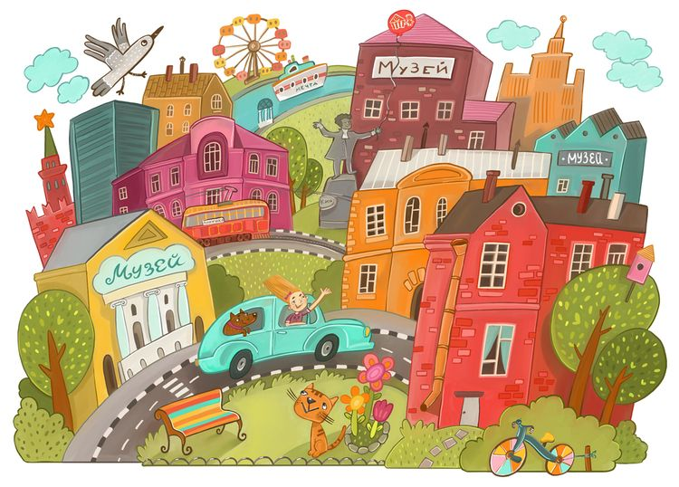
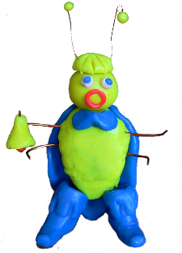
Нажми на кнопку звука, послушай сказку и догадайся, какие звуки мы будем сравнивать на занятии? Пока идёт запись сказки, мышью не щёлкай!

Slide 3
-Какие же звуки мы будем сравнивать?
-Щёлкни мышкой и проверь свой ответ!
Звуки
[ш] – [ж]

Slide 4
Это шарик Шурик.
Включи музыку и спой песенку шарика:
Шарик, шарик я воздушный!
Непоседа непослушный!
Я из рук рванулся сразу,
Видно плохо был привязан.
Я лечу всё выше, выше,
И уже под самой крышей:
«Ша –шо – шу – ши – ше!»
Ты догадался/лась, какой звук любит шарик Шурик?
Конечно, это звук [ш]!

Slide 5
Это жук Жак.
Включи музыку и спой песенку жука Жака:
Жук! Жук! Пожужжи!
Где ты прятался? Скажи!
Жу – жу! Жу – жу!
Я на дереве сижу:
«Жа – жо – жу – жи – же!»
Ты догадался/лась, какой звук любит жук Жак?
Конечно, это звук [ж]!

Slide 6
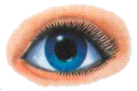
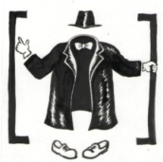
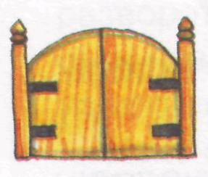
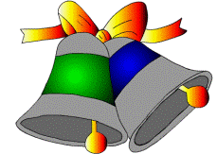
Дай фонетическую характеристику каждому звуку!
(если забыли, см.заметки к слайду. Для этого надо выйти из режима просмотра презентации)
Ш
Ж
[ш]
[ж]
Notes:
Звук [ш] – согласный, твердый непарный, глухой парный. Звук [ж] – согласный, твердый непарный, звонкий парный.

Slide 7
Ответь устно на вопросы.
Нажми на кнопку
и проверь ответ.
1. Какие звуки может обозначать буква Ш («Ша)?
2. Какие звуки может обозначать буква Ж («Жэ»)?
Чтобы появился
следующий вопрос,
щелкни мышью!
3. Звук [ш] непарный по какому признаку?
4. Звук [ж] непарный по какому признаку?
Далее
Если ребёнок затрудняется в ответах, откройте слайд 4.
Пусть он отвечает по опорным картинкам.

Slide 8
Проверь ответы.
Чтобы вернуться
на предыдущий слад,
нажми на кнопку
1. Буква Ш может обозначать только один звук [ш].
Чтобы узнать
следующий ответ,
щёлкни мышью.
2. Буква Ж может обозначать только один звук [ж].
3. Звук [ш] непарный по твёрдости – мягкости.
4. Звук [ж] непарный по твёрдости мягкости.

Slide 9
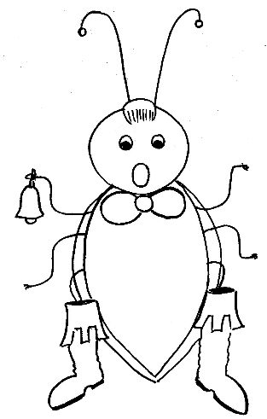
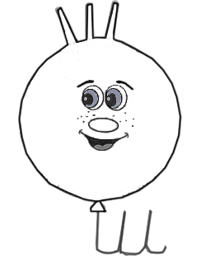
На чистой странице в линию запиши дату. С левой стороны листа перерисуй простым карандашом портрет шарика Шурика и обведи синей ручкой все буквы «ш », которые найдешь в его портрете!
С правой стороны листа простым карандашом перерисуй портрет жука Жака, найди в этом рисунке букву «ж » и обведи её синей ручкой.

Slide 10
Под картинками синей ручкой (почему?) запиши транскрипции любимых звуков этих героев и их фонетические характеристики.
Сравни звуки [ш] – [ж]. Чем они похожи и чем отличаются? Отличия обведи красным овалом.

Slide 11
Проверь, правильно ли ты всё сделал/а?
Положи руку тыльной стороной ладони на горлышко.
Произнеси звук жука Жака - [ж]. Почувствуй вибрацию голосовых связок. Этот звук – звонкий.
Произнеси звук шарика Шурика - [ш]. Его надо произносить шёпотом. Горлышко не дрожит, голосовые связки не работают, значит звук – глухой.
[ш]
согл.
тв. непарн.
глух. парн.
[ж]
согл.
тв. непарн.
звонк. парн.
Проверь звонкость –
глухость звуков
вторым способом –
закрыв уши.

Slide 12
Прочитай столбик слогов со звонким согласным, одновременно звени воображаемым колокольчиком. Чтобы появился следующий вопрос, щёлкни мышью.
Надеюсь ты был/а внимательным/ой и не читал/а Ж? Почему? Проверь – щёлкни мышкой.
А теперь прочитай столбик слогов с глухим согласным, одновременно показывая наушники. (А потом щелкни мышкой!)
Читай слоги строками. Тебе помогут стрелочки. (Затем щёлкай мышью!)
ш
ша
шо
шу
ши
ше
ж
жа
жо
жу
жи
же
А теперь читай строки из
4-х слогов!
жо
жу
жи
же
жа
шо
шу
ши
ше
ша

Slide 13
Осторожно, слоги с ловушками!
Обрати внимание, как пишутся эти слоги!
Слог шо пишется в двух вариантах:
с буквой о – шо,
с буквой ё - шё
Слог жо пишется так же в двух вариантах:
с буквой о – жо,
с буквой ё - жё .
Слоги ши и жи пиши с буквой и!
Слоги ше и же пиши с буквой е!
Оба слога читаются как [шо].
Оба слога читаются как [жо].
Запомни написание этих слогов!

Slide 14
Прочитай слоги без ошибок!
шаш
шош
шуш
шиш
шеш
жаш
жош
жуш
жиш
жеш
Почему подчёркнуты буквы в последних слогах?
Notes:
14

Slide 15
Прочитай слоги без ошибок!
шва
шпо
шку
шты
шмэ
жва
жбо
жгу
жды
жмэ
Notes:
15

Slide 16
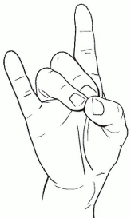
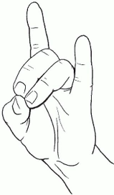
Игра «Пройди ряд».
Сядь за стол, выпрями спину, ноги не перекрещены и спокойно стоят
под столом.
Исходное положение (ИП): поставь локти на стол, кисти сжаты
в кулаки и смотрят вверх.
Сделай движение правой рукой как на 1-ой картинке и
произнеси слог над ней – ши.
ИП
Сделай движение левой рукой как на 2-ой картинке и произнеси
слог над ней – жи.
ИП
Продолжай проходить ряд. Внимательно смотри какой рукой:
правой или левой, надо выполнять движения пальцами. Пройди ряд несколько раз.
ши
жи
ши
жи
жи
ши
ши
жи
ши
жи

Slide 17
Игра «Пройди ряд».
Вспомни, какой слог ты произносил/а, когда делал/а то или иное движение руками?
Восстанови слоги по положению рук.

Slide 18
Игра «Пройди ряд».
Восстанови положение рук по слогам.
ши
жи
ши
жи
жи
ши
ши
жи
ши
жи
Попробуй продолжить ряд дальше!

Slide 19
Игра
«Поменяй звуки».
Шарик и Жук расшалились и стали менять звук [ш] на [ж], или [ж] на [ш] в слогах и словах. Присоединяйся к ним и также пошали!
Нажми на кнопочку звука, слушай слоги и слова, меняй звуки и говори, что у тебя получилось, например: слышишь слог ша - отвечаешь жа, слышишь слово шар - отвечаешь жар….

Slide 20
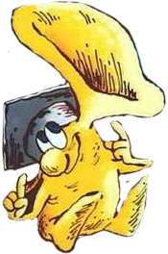
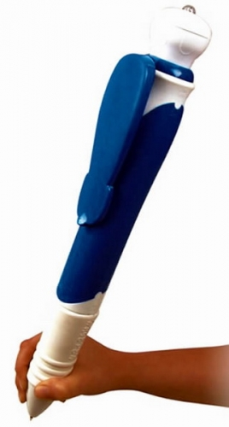
Запиши слоги.
Послушай слоги и запиши их двумя цветами. Какими? Проверь свой ответ – щёлкни мышкой.
Правильно, синей ручкой пишем буквы, обозначающие твёрдые согласные, а красной – буквы, обозначающие гласные.
Над буквой «ж» синей ручкой рисуй колокольчик, а над буквой «ш»– наушники!
Итак, щёлкай мышью, слушай и записывай каждую цепочку слогов на новой строке!
Проверь свою запись.

Slide 21
Игра
«Кто внимательный».
Я буду говорить слова, а ты, если услышишь звук [ж] – звени в воображаемый колокольчик, а если услышишь звук [ш] – надевай воображаемые наушники!
Встань ровно и маршируй, высоко поднимая колени. Старайся маршировать медленно, в одинаковом ритме. Закрой глаза, открой рот и положи спокойный кончик языка на нижнюю губу.
Нажми на значок, слушай и показывай!
Если у ребёнка много ошибок на определение звуков, пусть он выполнит
это упражнение несколько раз!

Slide 22
Игра
«Звук и его место»
Слушай слова, определи какой звук, [ш] или [ж], есть в каждом слове и место на котором он находится (считай звуки по пальцам или по линейке). Запиши на свободной строке транскрипции найденных звуков, а цифрой обозначь его место в слове. Над транскрипциями звуков нарисуй или .
Какой ручкой будешь писать? Почему?
Проверь ответ, щёлкнув мышью!
Да, ты прав/а! Надо писать синей ручкой,
так как оба звука - твёрдые!
Итак, щёлкай мышью, слушай слова, определяй
звуки, записывай их транскрипции и цифрой
обозначай их место!
Проверь свою
запись.
Notes:
Фонареглазы и палочкохвост – это рыбы

Slide 23
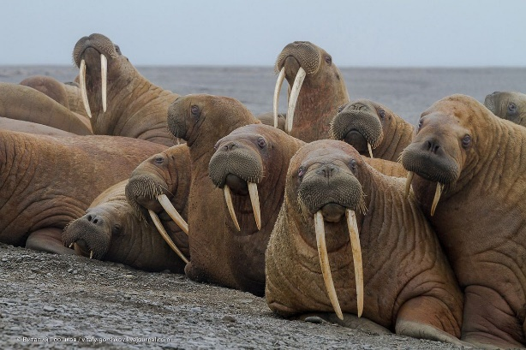
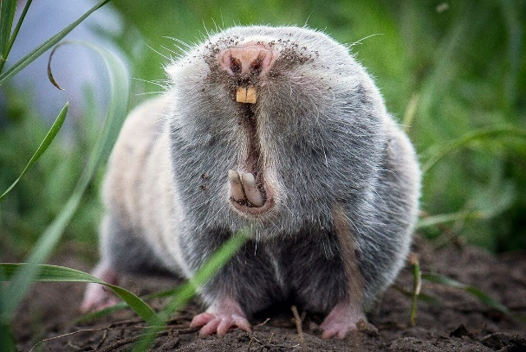
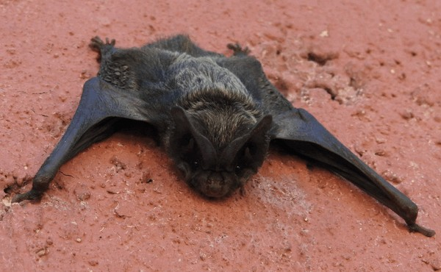
Транскрипции.
Знаешь ли ты, какие животные изображены на картинках.
Щелкни мышью по кнопке под картинкой и проверь свой ответ.
Пропой слово и запиши на свободной строке простым карандашом
его транскрипцию. Слово в котором есть звук [ш], пиши с левой
стороны, а слово со звуком [ж], пиши с правой стороны.
Под транскрипцией запиши слово прописными строчными буквами.
Цвет букв должен отражать характеристики звуков. Поставь ударение
и раздели на слоги.
Отмечай опасные места, где звуки и буквы не совпадают!
Проверь свою запись.

Slide 24
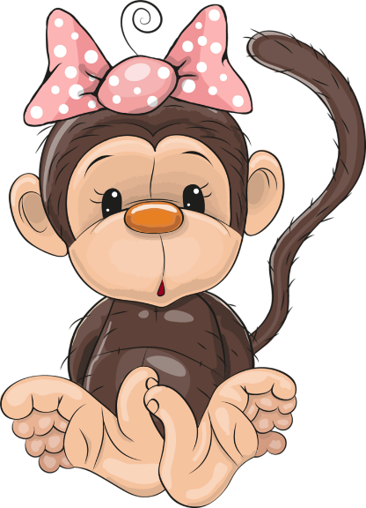
Вставь
пропущенные буквы
Открой файл с таким же названием. Если есть возможность, распечатай его. Если нет такой возможности, работай прямо в этом документе.
Когда шарик Шурик и жук Жак прилетели на волшебную полянку, там в самом разгаре шёл праздник в честь Мартышкиного Дня Рождения! Только Мартышке было грустно. Она составила меню, но шаловливый ветер перепутал там все слова и сдул буквы ш и ж.
Помоги Мартышке восстановить меню. Для этого:
Вставь в слова прописные буквы ш или ж .
Соедини по смыслу слова первого и второго
столбика.

Slide 25
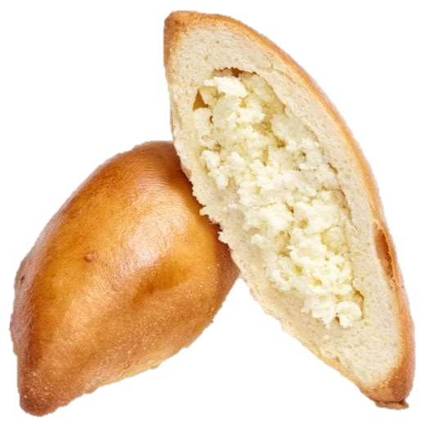
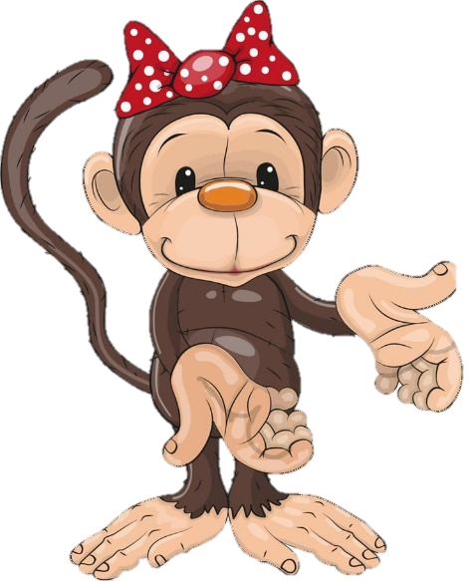
Попробуй повтори!
Но вот праздник закончился и настало время возвращаться домой. Провожая Шарика и Жука, Мартышка дала им по свёрточку, приговаривая:
«Хорош пирожок, внутри творожок,
Ты скушай на ужин его, мой дружок!»
Так что же было в свёрточках?
Повторите скороговорку несколько раз, научитесь чётко её проговаривать в обычном темпе.

Slide 26
Попробуй повтори!
Проговаривай скороговорку с разной интонацией:
1 - сначала расскажите (повествовательная),
2 - затем спросите (вопросительная),
3 - а потом обрадуйтесь (восклицательная).
1.Хорош пирожок, внутри творожок,
Ты скушай на ужин его, мой дружок.
2.Хорош пирожок, внутри творожок,
Ты скушал на ужин его, мой дружок?
3.Хорош пирожок, внутри творожок,
Ты скушай на ужин его, мой дружок !

Slide 27
Проговаривайте скороговорку с разной силой голоса: 1 - сначала обычно, 2 - затем громко, 3 - потом тихо и, наконец, 4 - шёпотом.
1.Хорош пирожок, внутри творожок,
Ты скушай на ужин его, мой дружок.
2.Хорош пирожок, внутри творожок,
Ты скушай на ужин его, мой дружок.
3.Хорош пирожок, внутри творожок,
Ты скушай на ужин его, мой дружок.
4.Хорош пирожок, внутри творожок,
Ты скушай на ужин его, мой дружок.

Slide 28
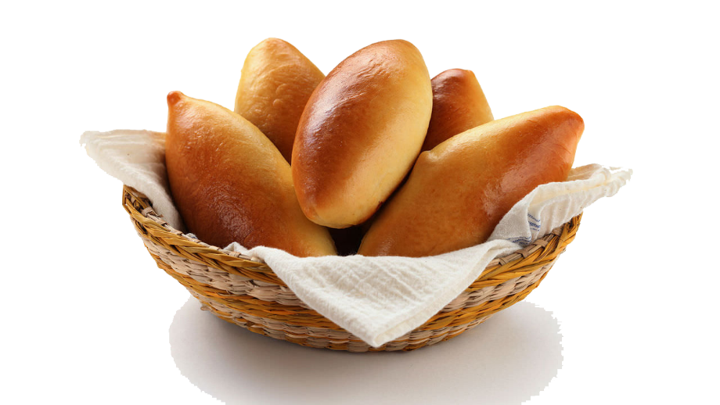
Запишите на новую строчку эту скороговорку тремя цветами по памяти. Подчеркните опасные места.
Щелкните мышью и проверьте свою запись.
Хорош пирожок, внутри творожок,
Ты скушай на ужин его, мой дружок.

Slide 29
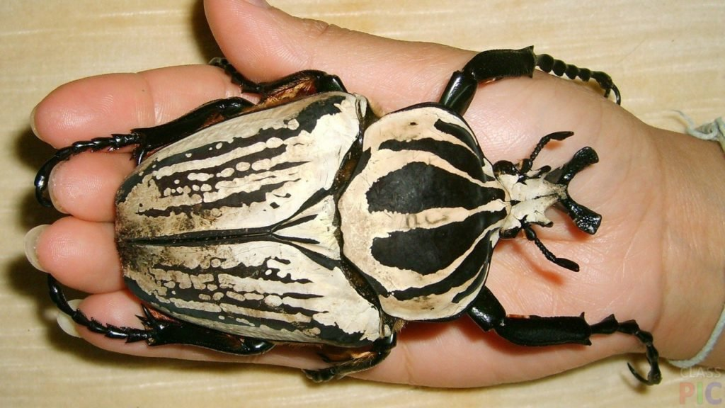
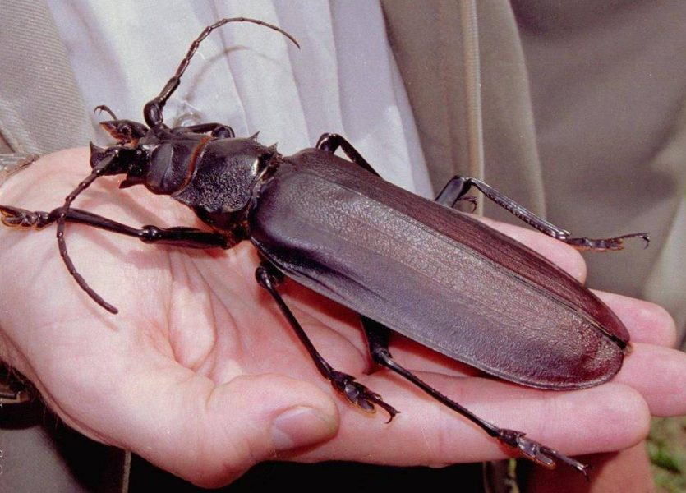
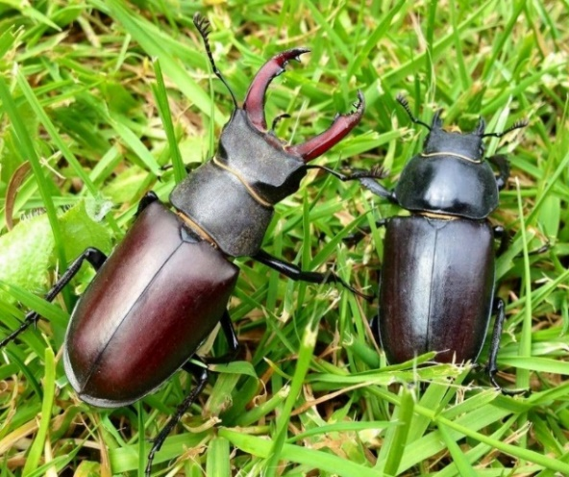
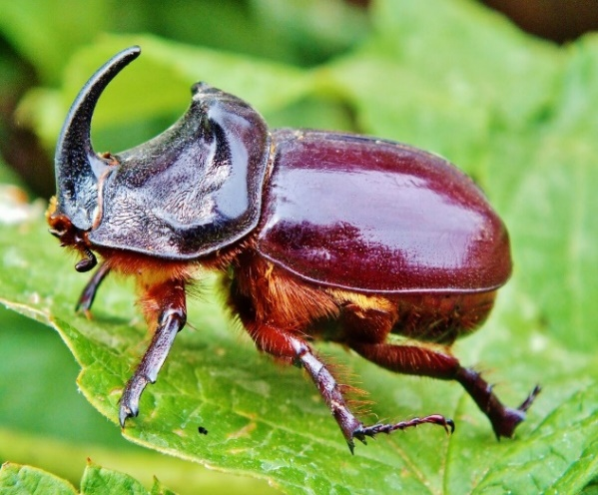
Эти необыкновенные жуки.
Открой файл с таким же названием. Читай текст, смотри на картинки и узнавай названия жуков. Зачеркни все буквы ш и подчеркни все буквы ж , которые ты встретишь в тексте.
голиаф реликтовый дровосек
жук - олень жук - носорог

Slide 30
Подведём итоги.
- Какие звуки ты сравнивал на занятии?
- В чём их сходство?
- В чём различие?
- Чем тебе понравилось занятие?

Slide 31
Молодец!

Slide 32
Проверь свою запись!
ша – жа - ша
ша – жа - ша
жу – шу - шу
ши – жи – жи - ши
жу – жу – шу - жу
ше – же – ше - ше

Slide 33
Проверь свою запись!
[ж]–6, [ш]-3, [ж]-13, [ж]–1-[ш]-8, [ж]-1-[ж]-9, [ш]-1-[ш]-10.

Slide 34
Транскрипции.
Проверь, правильно ли ты всё сделал/а?
[с л’ и п ы ш]
[м а р ж ы]
слепыш
моржи
[ш ы р а к а у ш к а]
широкоушка

Slide 35
Презентацию подготовили
учителя-логопеды высшей квалификационной категории:
Терешкова Елена Борисовна,
МОУ СОШ № 6 г. Саратова,
Жуковская Лариса Константиновна,
МАОУ Гимназия № 1 г. Саратова

